Slide 1
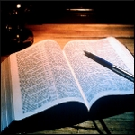
БИБЛИЯТА
И словото стана плът и пребиваваше между нас;
и видяхме славата Му,
слава като на Единородния от Отца,
пълно с благодат и истина.
Йоан 1:14

